Slide 1
Tổng quan về
Lập trình mạng
Truyền thông
Cơ chế giao tiếp liên quá trình (IPC)
Mô hình OSI
Mạng TCP/IP
Dịch vụ mạng
Mô hình Client/Server
Các kiểu kiến trúc chương trình
Bộ môn MMT&TT, Khoa Công Nghệ Thông Tin và TT, ĐH Cần Thơ

Slide 2

Truyền thông
Là sự giao tiếp, trao đổi thông tin giữa 2 hay nhiều thực thể trong hệ thống.
Trong hệ thống máy tính, hệ thống mạng máy tính: truyền thông là sự giao tiếp bên trong 1 quá trình hay giữa các quá trình với nhau thông qua các cơ chế truyền thông.
  Hệ thống đơn nhiệm (monotasking):
    Giao tiếp chỉ trong phạm vi 1 chương trình.
    Dùng biến toàn cục, tham số gọi hàm, trị trả về của hàm …
  Hệ thống đa nhiệm (multitasking):
    Nhiều quá trình được thực thi song song.
    Dùng cơ chế giao tiếp liên quá trình (InterProcess Communication) được cung cấp bởi hệ điều hành và hệ điều hành mạng.
Bộ môn MMT&TT, Khoa Công Nghệ Thông Tin và TT, ĐH Cần Thơ

Slide 3
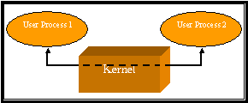
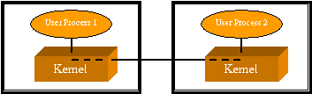
Cơ chế giao tiếp liên quá trình
Phân loại:
Loại 1: Giao tiếp giữa các quá trình trên cùng 1 máy tính
Loại 2: Giao tiếp giữa nhiều quá trình trên các máy tính khác nhau
Bộ môn MMT&TT, Khoa Công Nghệ Thông Tin và TT, ĐH Cần Thơ

Slide 4
Cơ chế giao tiếp liên quá trình
IPC loại 1: giao tiếp trên cùng 1 máy tính.
  Thông qua hạt nhân (kernel) của hệ điều hành.
  Dùng vùng nhớ dùng chung hay tập tin chia sẻ:
    Một quá trình ghi
    Một quá trình đọc
IPC loại 2: giao tiếp trên các máy tính khác nhau.
  Thông qua các hạt nhân (kernel) của nhiều hệ điều hành.
  Phải có quy tắc trao đổi thông tin (protocol) giữa các hạt nhân và giữa các quá trình.
Một số IPC phổ biến: Pipe, Socket, RPC.
Bộ môn MMT&TT, Khoa Công Nghệ Thông Tin và TT, ĐH Cần Thơ

Slide 5
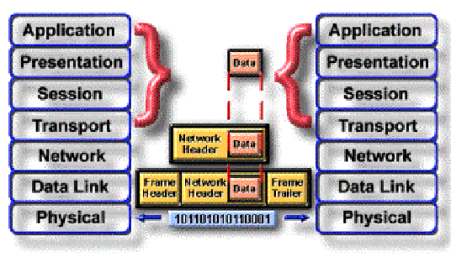
Mô hình OSI
Mô hình OSI đầy đủ:
Mô hình OSI gồm 7 tầng
Bộ môn MMT&TT, Khoa Công Nghệ Thông Tin và TT, ĐH Cần Thơ

Slide 6
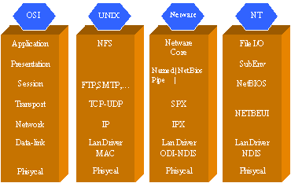
Mô hình OSI
Kiến trúc các hệ điều hành mạng:
Cùng chức năng, không tương tác được với nhau
Bộ môn MMT&TT, Khoa Công Nghệ Thông Tin và TT, ĐH Cần Thơ

Slide 7
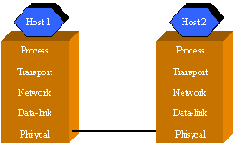
Mạng TCP/IP
TCP/IP: giao thức chung để giao tiếp trên Internet.
Mạng TCP/IP dùng mô hình OSI đơn giản:
Mô hình OSI đơn giản gồm 5 tầng
Bộ môn MMT&TT, Khoa Công Nghệ Thông Tin và TT, ĐH Cần Thơ

Slide 8
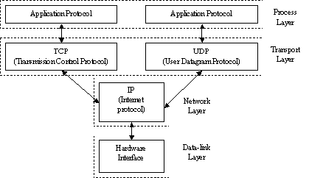
Mạng TCP/IP
Bộ giao thức TCP/IP:
Bộ môn MMT&TT, Khoa Công Nghệ Thông Tin và TT, ĐH Cần Thơ

Slide 9
Dịch vụ mạng
Net service: chương trình ứng dụng thực hiện 1 tác vụ nào đó trên hệ thống mạng.
Một số dịch vụ mạng phổ biến:
  Print service: In ấn trên mạng.
  File service: chia sẻ file, dữ liệu, chương trình…
  Web service: cung cấp dịch vụ web.
  Mail service: cung cấp dịch vụ thư tín điện tử.
Có nhiều mô hình để xây dựng dịch vụ mạng, nhưng cơ bản nhất là mô hình Client - Server.
Bộ môn MMT&TT, Khoa Công Nghệ Thông Tin và TT, ĐH Cần Thơ

Slide 10
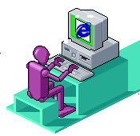
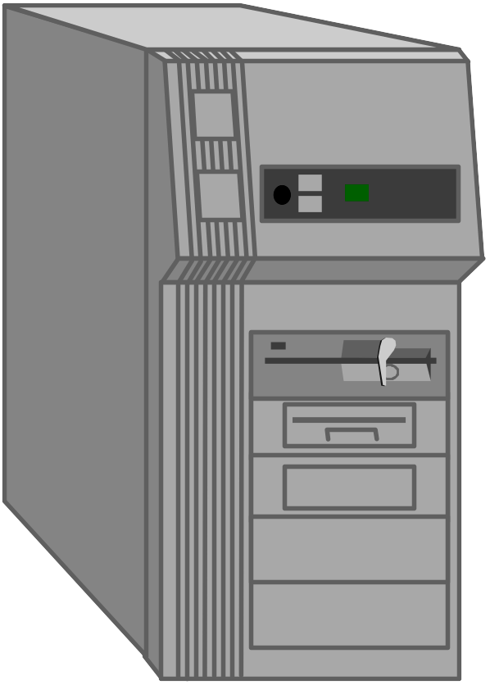
Mô hình Client / Server
Phục vụ
Xử lý
Yêu cầu
Tạo ra 1 yêu cầu
Gửi yêu cầu qua Server
Chờ Server xử lý
Nhận kết quả trả về và xử lý theo mục đích riêng
Lắng nghe yêu cầu
Nhận yêu cầu
Xử lý yêu cầu
Gửi kết quả trả về cho Client
Dạng thức của thông điệp phải tuân theo protocol của dịch vụ.
Bộ môn MMT&TT, Khoa Công Nghệ Thông Tin và TT, ĐH Cần Thơ

Slide 11
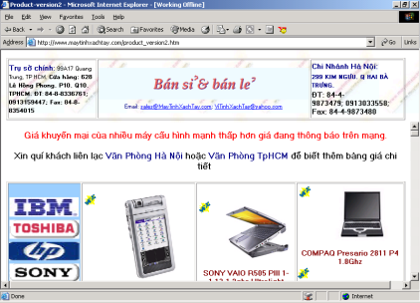
Mô hình Client / Server
Mô hình Client-Server của dịch vụ WEB:
Trình duyệt
Xử lý
Trang Web
Phục vụ

Yêu cầu
Web Server
file1.htm
http://www.diachiweb.com/file1.htm
Web Client
Bộ môn MMT&TT, Khoa Công Nghệ Thông Tin và TT, ĐH Cần Thơ

Slide 12
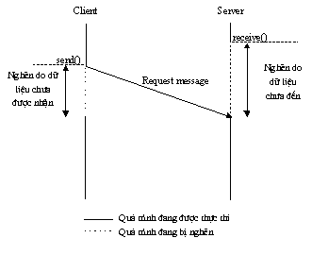
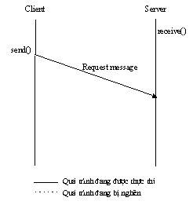
Mô hình Client / Server
Các chế độ giao tiếp:
Chế độ giao tiếp nghẽn
Chế độ giao tiếp không nghẽn
Bộ môn MMT&TT, Khoa Công Nghệ Thông Tin và TT, ĐH Cần Thơ

Slide 13
Các kiểu kiến trúc chương trình
Chức năng của 1 chương trình ứng dụng:
  Giao diện người dùng (User Interface):
    Tương tác với người dùng
    Nhập liệu, báo biểu, thông báo ra màn hình, …
  Dịch vụ nghiệp vụ (Business Rule):
    Tính toán dữ liệu
    Xử lý thông tin
  Dịch vụ lưu trữ (Data Storage):
    Lưu trữ dữ liệu
    Truy vấn dữ liệu
Bộ môn MMT&TT, Khoa Công Nghệ Thông Tin và TT, ĐH Cần Thơ

Slide 14
Các kiểu kiến trúc chương trình
Kiến trúc đơn tầng:
User Interface
Sử dụng trên 1 máy tính
Dễ cài đặt
Nhiều nhược điểm
Business Rule
Data Storage
Cần có kiến trúc mới – Client/Server
Bộ môn MMT&TT, Khoa Công Nghệ Thông Tin và TT, ĐH Cần Thơ

Slide 15
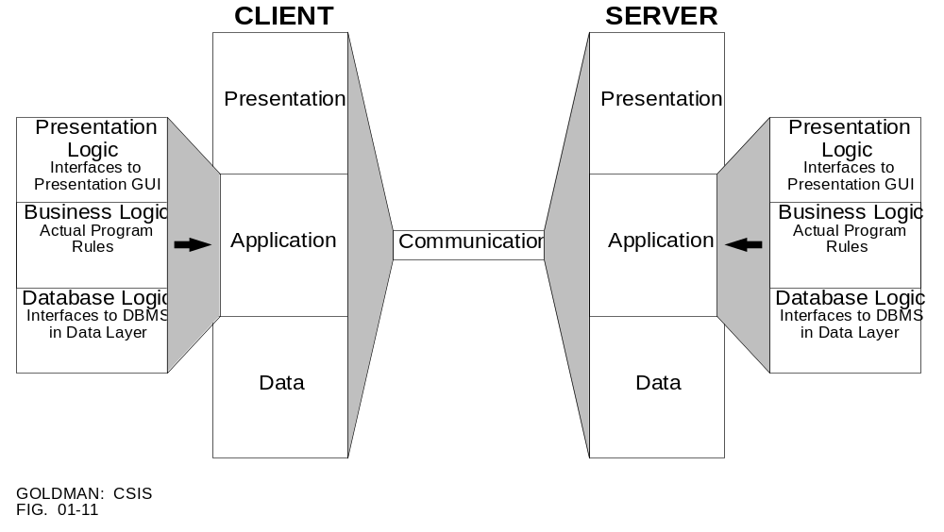
Các kiểu kiến trúc chương trình
Mô hình của 1 ứng dụng Client-Server
Bộ môn MMT&TT, Khoa Công Nghệ Thông Tin và TT, ĐH Cần Thơ

Slide 16
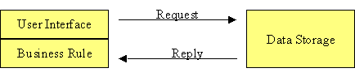
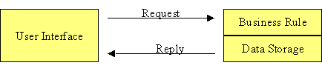
Các kiểu kiến trúc chương trình
Kiến trúc 2 tầng (2-tiered):
Client/Server kiểu Fat Client
Client/Server kiểu Fat Server
Bộ môn MMT&TT, Khoa Công Nghệ Thông Tin và TT, ĐH Cần Thơ

Slide 17
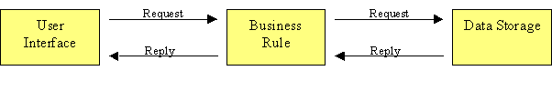
Các kiểu kiến trúc chương trình
Kiến trúc đa tầng (n tiered):
  Thường gọi là Ứng dụng phân tán.
  Mỗi thành phần có nhiệm vụ riêng.
Middleware
Application Server
Database Server
Client
Mô hình Client/Server 3 tầng
Bộ môn MMT&TT, Khoa Công Nghệ Thông Tin và TT, ĐH Cần Thơ

Slide 18
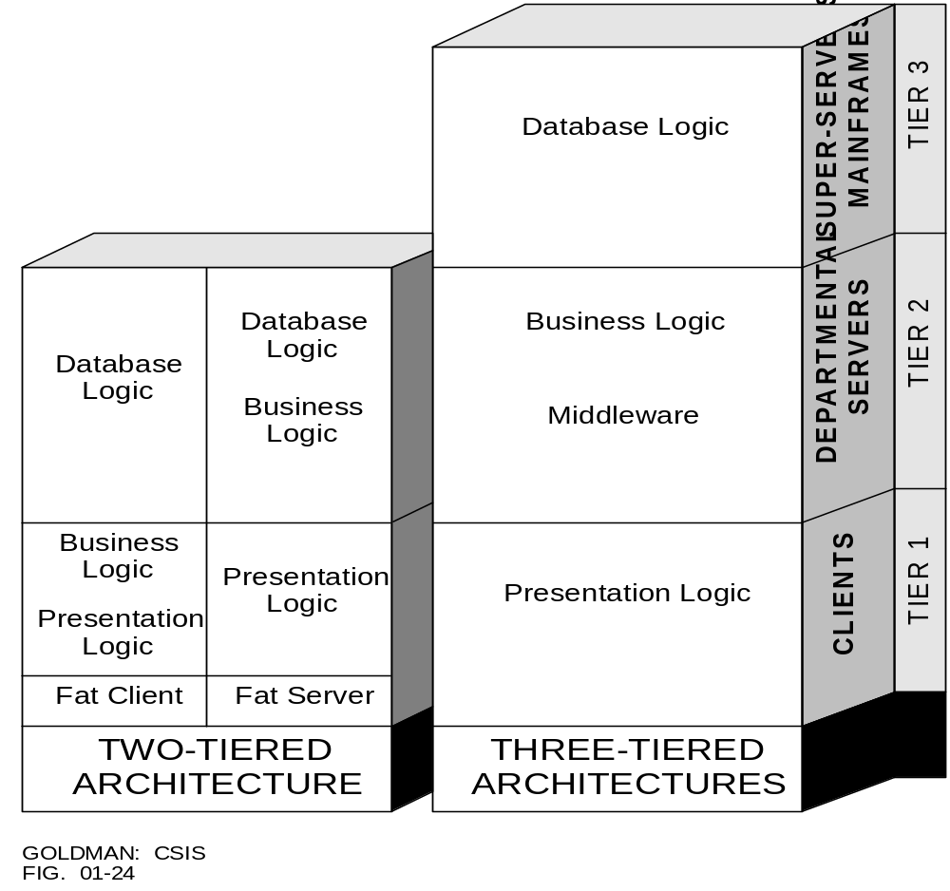
Các kiểu kiến trúc chương trình
So sánh kiến trúc 2 tầng và kiến trúc 3 tầng của ứng dụng
Bộ môn MMT&TT, Khoa Công Nghệ Thông Tin và TT, ĐH Cần Thơ

